Slide 1
ギャップ結合の機能評価
H27.8.1 体験学習

Slide 2
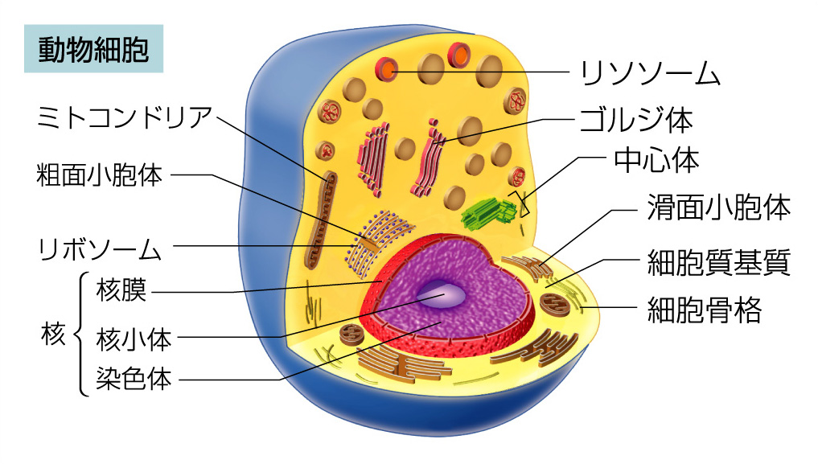
動物の細胞の構造
http://www.daiichi-g.co.jp/rika/fukukyozai/bio/data/01_04.htm
Notes:
私達の体は、何十兆という数の細胞からできています。この細胞の中には、核、ミトコンドリア、リソソーム、ゴルジ体など様々な機能を持った細胞小器官という構造体があります。特に、核の中に含まれている染色体はDNAからできており、このDNAの中に遺伝子が含まれています。

Slide 3
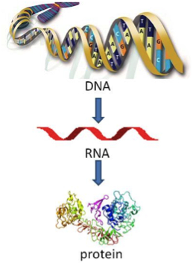
遺伝子が機能を発揮するには？
DNAをもとにして RNAがコピーされる
転写
RNAをもとにして タンパク質が作られる
翻訳
タンパク質が体の中で
様々な機能を発揮する
Notes:
この遺伝子が機能を発揮するには転写・翻訳という過程が必要です。DNAが転写という作業を受けるとmRNAが作られ、このmRNAを設計図としてタンパク質が合成されます。タンパク質が作られる段階を翻訳と言い、細胞の中では様々な働きをするタンパク質が作られています。

Slide 4
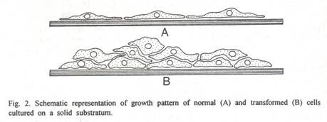
遺伝子やタンパク質の異常とがん
遺伝子の変異やタンパク質の異常は細胞の性質を変える
無秩序な増殖を繰り返すようになったのががん
無秩序な増殖；
接触増殖阻止 (contact inhibition) 機能の消失
細胞同士の接着や細胞の形態の維持に寄与している
タンパク質（コネキシンなど）の機能低下が原因
正常な細胞
異常な細胞（がん）
http://www.biologydiscussion.com/notes/
Notes:
遺伝子やタンパク質に異常が起こると細胞の性質が変わってしまいます。特に異常が起こった結果、無秩序な増殖を繰り返すようになったものががんと呼ばれています。それでは、無秩序な増殖とは具体的にどのようなものでしょうか？正常な細胞は一層に広がって増殖し、ある細胞と他の細胞とが接触した時点で増殖が止まります。これを接触増殖阻止(contact inhibition)といいます。しかし、がん細胞ではこの接触増殖阻止の機能が消失してしまっており、細胞と細胞が接触しても増殖し続けていきます。この接触増殖阻止において重要な役割を果たしているのが細胞同士の接着や細胞の形態維持に寄与しているタンパク質に異常が起こって機能が低下することが大きな原因です。私達はこのうち、コネキシンというタンパク質に注目して研究を行ってきました。

Slide 5
コネキシンとギャップ結合
コネキシン
ヘミチャネル
(開いたり閉じたりする)
NH₂
COOH
細胞A
細胞B
ギャップ結合
(細胞間チャネル)
イオンなど小さな分子の移動
がん細胞ではコネキシンの発現が少なくギャップ結合の機能が低下する
がん細胞のコネキシンを増やすと増殖が抑制される
→コネキシンはがんを抑える働きをする
Notes:
コネキシンは6つ集まって出来たヘミチャネルをコネキソンといい、隣り合った細胞のコネキソン同士が細胞膜上で結合するとギャップ結合ができます。ギャップ結合は細胞と細胞を接着させると同時に、細胞に必要な小さな分子を通す役割があり、細胞間で物質をやり取りするための重要な機能です。
また、前のスライドでコネキシンのような細胞接着に関係するタンパク質の機能が異常になるとがんになるという話がありましたが、実際に多くのがん細胞でコネキシンの発現が少なく、ギャップ結合の機能が低下しています。また、コネキシンを増やしたがん細胞は増殖能力が低下するということから、コネキシンはがんを抑制する働きがあると言われています。

Slide 6
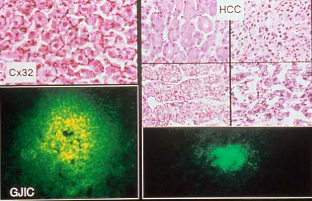
正常細胞とがん細胞のコネキシン発現
正常な肝臓の組織
肝がんの組織
細胞と細胞の間に線状にコネキシンの発現が認められる（ギャップ結合）
正常な肝臓の組織と比べてコネキシンの発現がほとんど認められない
ギャップ結合が機能している
ギャップ結合の機能がない
Notes:
これは、正常な肝臓の組織と肝がんの組織の写真になります。まず上の写真はコネキシンを染色していますが、正常な肝臓の組織では細胞と細胞の間に線状にコネキシンの発現が認められます。これらのコネキシンはギャップ結合を形成していると考えられます。一方肝がんの組織では細胞と細胞の間にそのようなコネキシンの発現は認められません。下の写真は、ギャップ結合の機能を蛍光色素の広がり具合で評価した実験のものです。この実験の原理はここでは説明しませんが、これから行うScrape-loading assayという実験と似た原理を利用しています。正常な肝臓の組織では蛍光色素が拡がっておりギャップ結合が機能していることが確認できるのに対し、肝がんの組織では、蛍光色素は一カ所に留まっており、ギャップ結合の機能がないことがわかります。

Slide 7
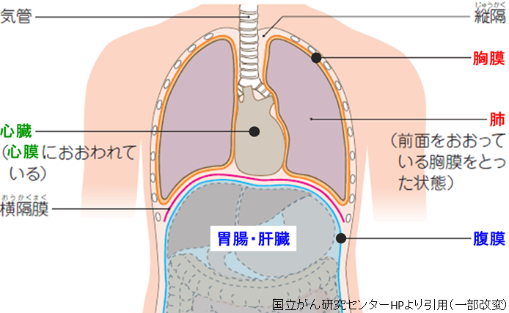
悪性中皮腫とは
アスベスト（石綿）が主な原因
予後が極めて悪い
→1年生存率42.8% 5年生存率4.9%
(Kishimoto T., Jpn. J. Chest Dis., 2009.)
悪性中皮腫ではコネキシンが減少しギャップ結合の機能が低下
(Pelin K. et al., Carcinogenesis, 1994.)
コネキシンを増やすことで悪性中皮腫の 増殖を抑えることができないか？
Notes:
今回は肝がんではなく悪性中皮腫というがんの細胞を使って実験しますが、この悪性中皮腫について紹介します。心臓を覆う心膜、肺を覆う胸膜、胃腸や肝臓を覆う腹膜を作っている中皮という細胞ががんになってしまったものを悪性中皮腫といいます。アスベスト（石綿）という物質を吸い込むことが主な原因です。病気にかかってからどの位で病気が進行するのか、治療したら治るのか、といった見通しのことを「予後」と言いますが、悪性中皮腫は残念ながらこの予後が極めて悪いです。具体的には、悪性中皮腫であると診断されてから1年後に生存している確率は40%程度、5年後に生存している確率は5%程度であると報告されています。そこで私達は、悪性中皮腫でコネキシンが減少しギャップ結合の機能が低下しているという報告に注目し、コネキシンを増やすことで悪性中皮腫の増殖を抑えることができないかと考え、研究を行ってきました。

Slide 8
本日の実験内容
悪性中皮腫細胞のギャップ結合の機能を調べる
＜用いる細胞＞
ヒト悪性中皮腫細胞
H28
H28-T
コネキシンを増やしたH28細胞
＜実験方法＞
Scrape-loading assay
Notes:
本日の実験では、私達が研究で使っている悪性中皮腫細胞を使い、ギャップ結合の機能を調べてみます。使う細胞はヒトの悪性中皮腫細胞であるH28という細胞と、H28細胞のコネキシンを増やしたH28-Tという細胞の2種類です。Scrape-loading assayという方法を使ってこの2種類の細胞のギャップ結合の機能を調べます。

Slide 9
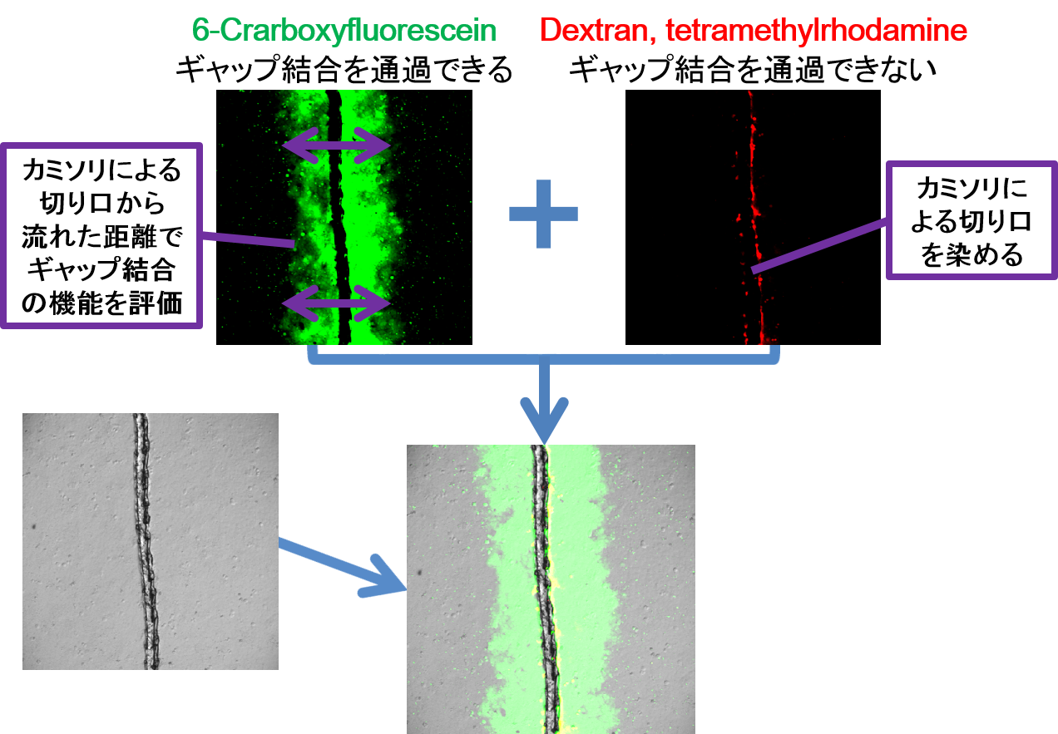
Scrape-loading assay
1. PBSで2回洗浄する
2. 蛍光色素液を加える
3. カミソリで線を引く
4. 3分後にPBSで3回洗浄する
5. 細胞固定液を加えて1分間置く
6. PBSを加えて蛍光顕微鏡で
観察する
黄色の細胞（赤＋緑の共局在）→カミソリで傷つけられた一層目の細胞
緑色の細胞→ギャップ結合で連結した細胞同士
Notes:
Scrape-loading assayの原理と方法について説明します。この実験では、GJを通過することができる6-carboxyfluoresceinとGJを通過することのできないdextran, tetramethylrhodamineという2種類の蛍光色素を使います。PBS（生理食塩液）で細胞のシャーレを2回洗浄した後、これらの蛍光色素を混ぜた溶液を加えてカミソリで線を引きます。カミソリで線を引くことで切られた細胞から蛍光色素が取り込まれます。3分間置いた後、PBSで3回洗浄し、細胞固定液を加えて1分間置きます。最後にPBSを加えて顕微鏡を観察します。この写真はGJ機能のある細胞のものです。 dextran, tetramethylrhodamineはGJを通過することが出来ないので、カミソリの切り口の部分の細胞に溜まります。一方、6-carboxyfluoresceinは、GJを通過することができるので、GJ機能のある細胞では、この色素がGJを通って隣の細胞に移動していき、このようにカミソリによる切り口から拡がっていきます。

Slide 10
蛍光とは
物質がある特定の波長の光（励起光）を吸収してそれを放出する時に出る光
放出された蛍光を顕微鏡で観察する
http://www-cc.gakushuin.ac.jp/~e060105/mabuchilab/culture/fluo.pdf
Notes:
今回行う実験では、蛍光顕微鏡という顕微鏡を使用しますが、その原理について簡単に説明します。「蛍光」とは、物質がある特定の波長の光（励起光）を吸収してそれを放出する時に出る光と定義されます。具体的には、こちらの図をみてほしいのですが、物質に励起光を当てるとその物質は高いエネルギーを持つことになります。しかし高いエネルギーを持った状態はとても不安定なので、すぐにそのエネルギーを放出します。この時に出る光のことを蛍光といい、蛍光顕微鏡はこの蛍光を検出してみたい物を観察します。

Slide 11
実験の流れ
培養室（細胞を培養している部屋）の紹介、細胞の観察
蛍光顕微鏡で観察する試料の作製のデモ
2人1組で蛍光顕微鏡で観察する試料の作製
蛍光顕微鏡で観察
皆さんには
H28
H28-T
H28-T + ギャップ結合の阻害薬
という3種類のシャーレを用意しています。
自分がどのシャーレに当たったのか考えましょう！
Notes:
最後にこの後の実験の流れです。

